Slide 1

北斗融资项目
北斗融资企业
制作人：李少君 罗兰兰 陈菊

Slide 2
章节进度
项目背景
项目规划
项目演示
项目总结

Slide 3
项目背景
合作
需求
技术
01
02
03
甲方：为适应互联网生活、扩大产品知名度及市场份额，急需门户网站。
乙方：进军华中区业务市场，扩大领域知名度。
甲方要求：重点突出公司主打产品的优势；介绍公司的实力规模；网站主题风格要和所售产品风格一致。由于产品特性及成本方面考虑，暂不考虑弹性布局及过多交互功能。
网站美工设计：PHOTOSHOP ； AI ；3D MAX等；
网站前端开发：HTML；CSS ；JAVASCRIPT等。

Slide 4
章节进度
项目背景
项目规划
项目演示
项目总结

Slide 5
项目规划
项目周期
从立项到上线，总耗时预计为5个有效工作日。
首页布局分工合作
五个二级页面布局
7月12日
7月13日
7月15日
关键节点
7月17日
7月16日
交付使用
项目整合、优化

Slide 6
章节进度
项目背景
项目规划
项目演示
项目总结

Slide 7


项目展示-logo
Logo展示
+
C L L
设计元素：
铜钱
团队名字缩写
北斗融资
北斗取自于钱过北斗一词，意寓在本公司投资的顾客都能钱过北斗，日进斗金。
Logo的设计灵感来源于中国的古钱币和主创团队的名字，将二者结合在一起，就形成了最终的样式。

Slide 8
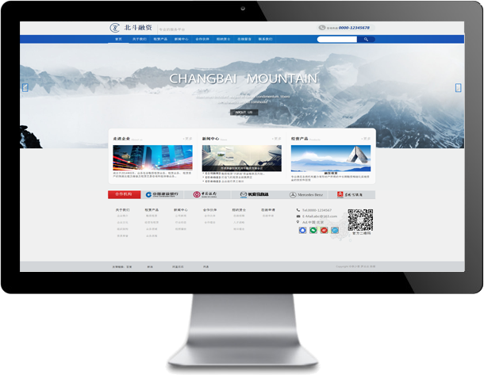
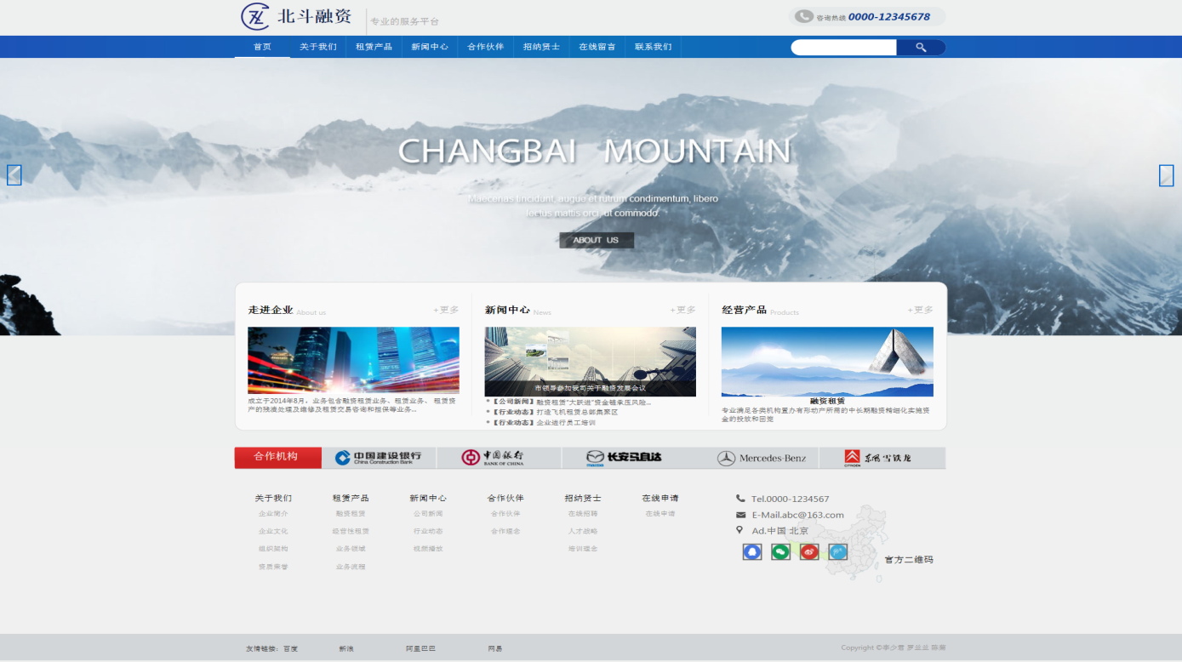
项目展示-首页

Slide 9
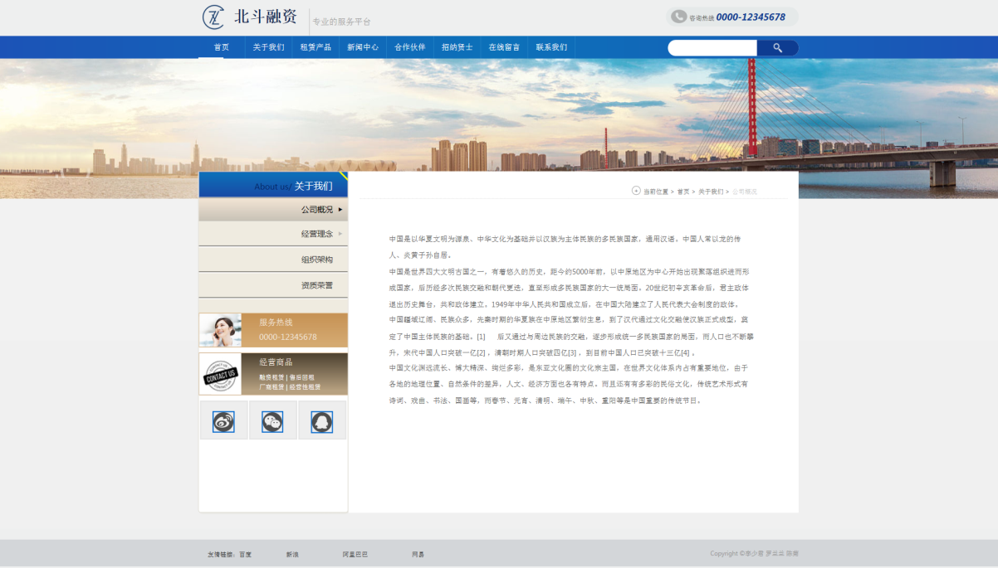
项目展示-二级页面
二级页面一 ：关于我们

Slide 10
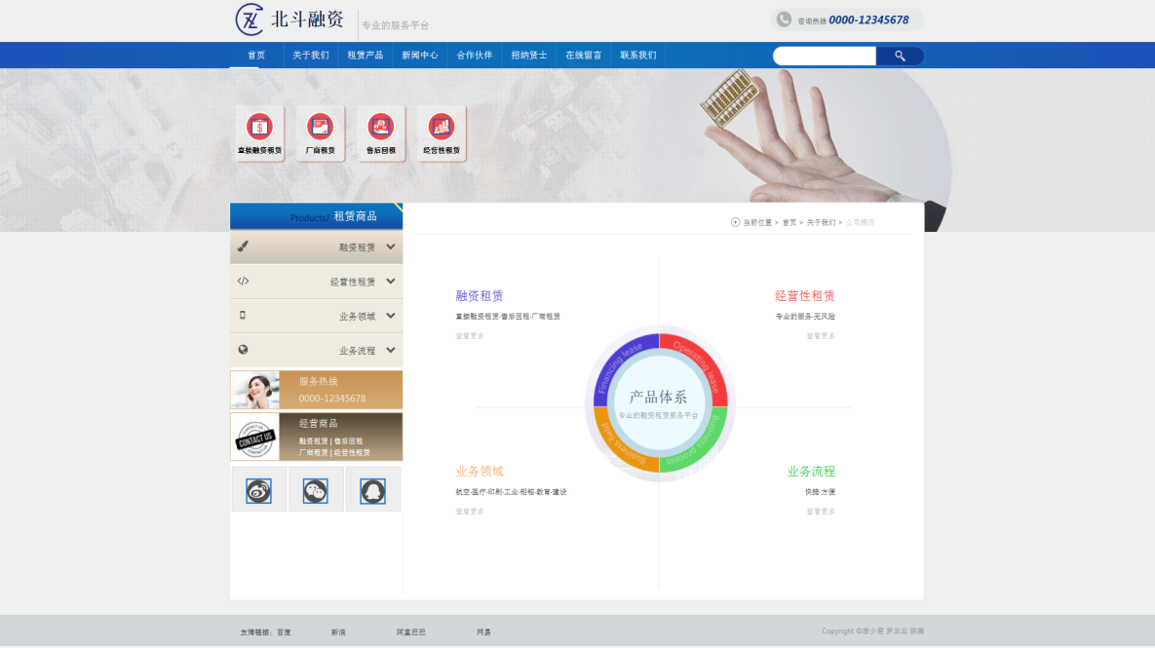
项目展示-二级页面
二级页面二 ：租赁产品

Slide 11
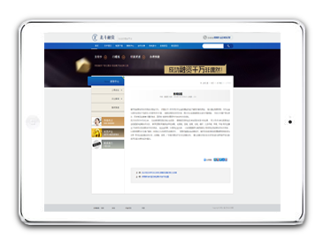
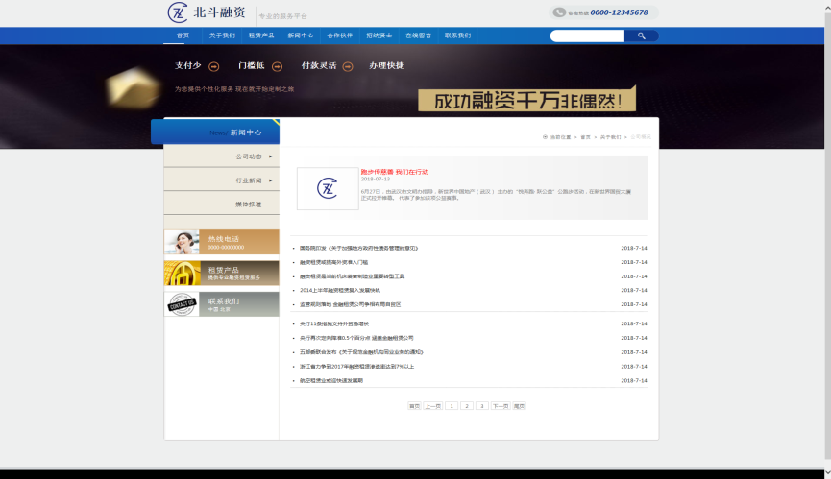
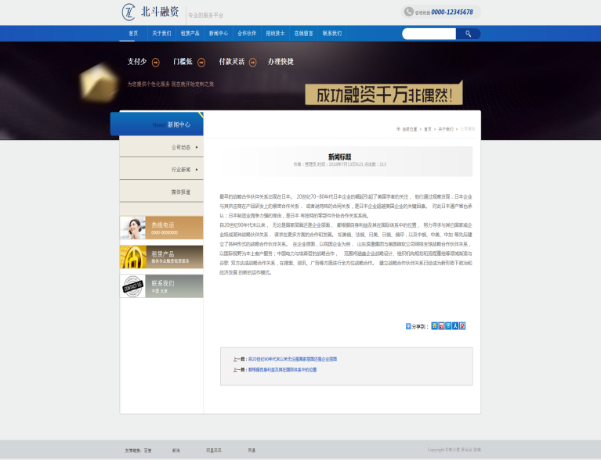
项目展示-二级页面
二级页面三：新闻中心
三级页面：详情页

Slide 12
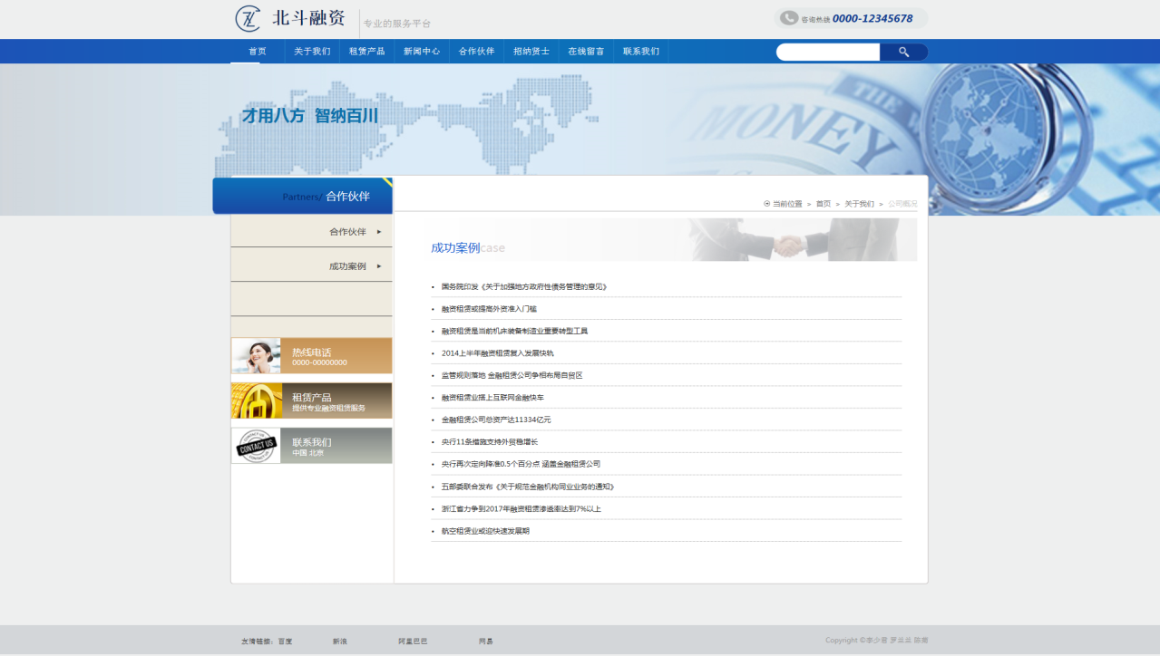
项目展示-二级页面
二级页面四：合作伙伴

Slide 13
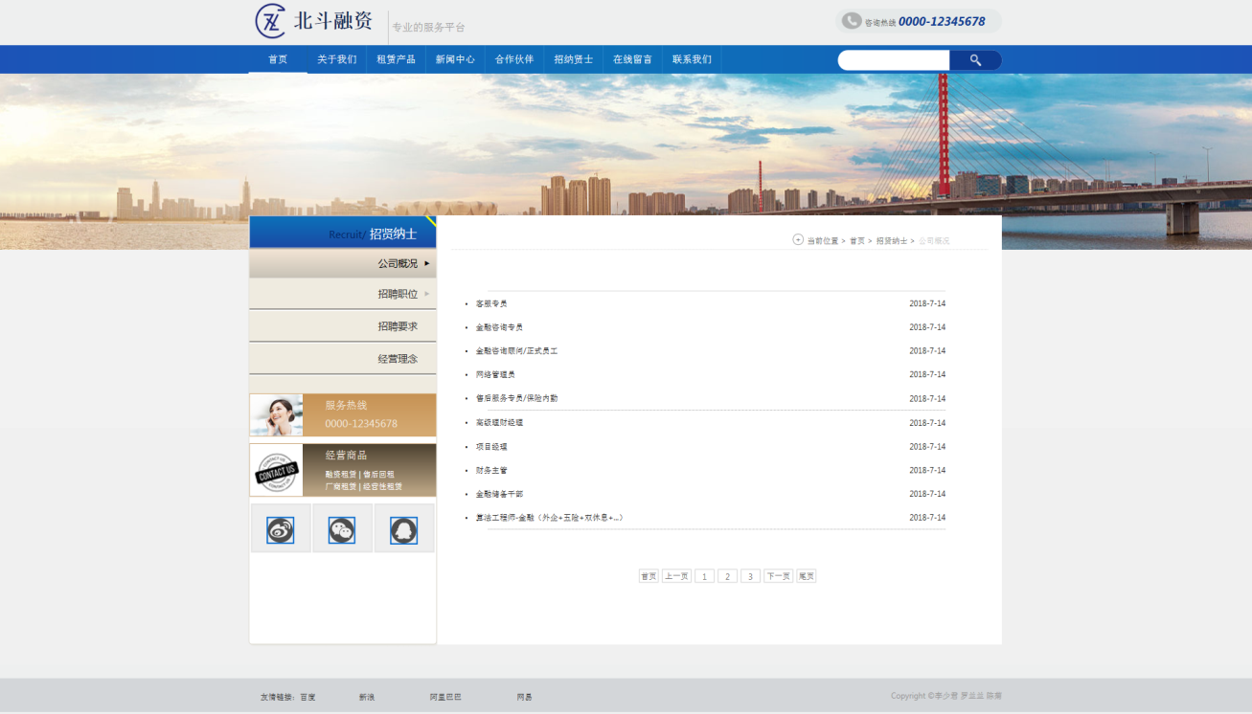
项目展示-二级页面
二级页面五 ：招纳贤士

Slide 14
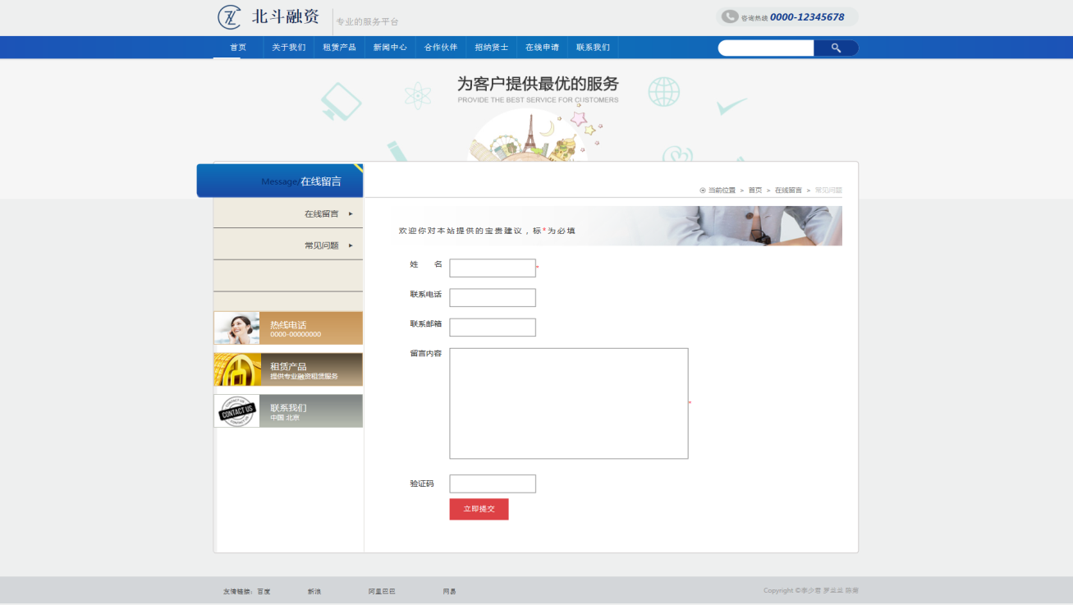
项目展示-二级页面
二级页面五 ：在线留言

Slide 15
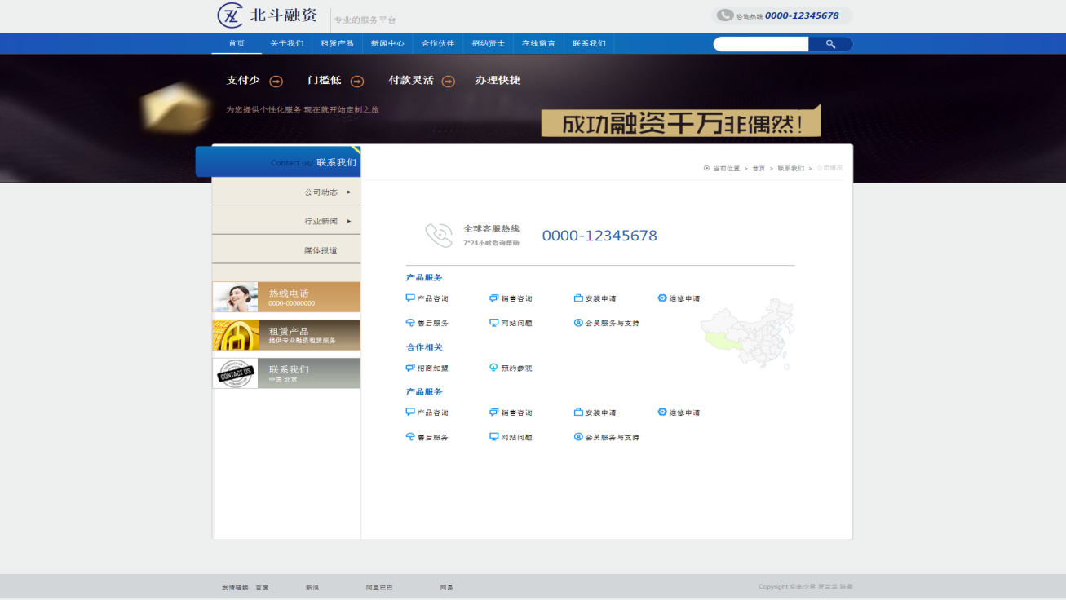
项目展示-二级页面
二级页面五 ：联系我们

Slide 16
项目展示-技术
主要使用技术：
①.利用ps、pxcook等软件制作、处理素材
②.利用HTML搭建网页基本结构
③.利用css修饰网页，增加网页美观性
④.利用javascript制作简单图片切换以及样式的改变
⑤.利用HTML5的canvas制作简单图形
⑥.利用jQuery插件增加网页动态效果性

Slide 17
项目总结
沟通
需求
成本
进度
质量

Slide 18
北斗融资项目
谢谢观赏！

